Slide 1
خريطة الْحِصَّة
التَّرحيب
التاريخ+ القوانين
السَّطر الْإملائي
الْعِنوان +الْأهداف
التَّهيئة الْحافِزة
عِرْض الدَّرس
الْأَنْشِطة
التَّغْذِية الرّاجِعة
هَل حققنا الأَهْداف
عبر عن شعورك
التَّواصل
أهْلًا وَسْهْلًا بِكُم
أَصْدِقائي الْعَباقِرة
أَتمنى لَكُم الْمُتْعة والاسْتِفادة مِن دَرْسِنا لليَوْم.

Slide 2
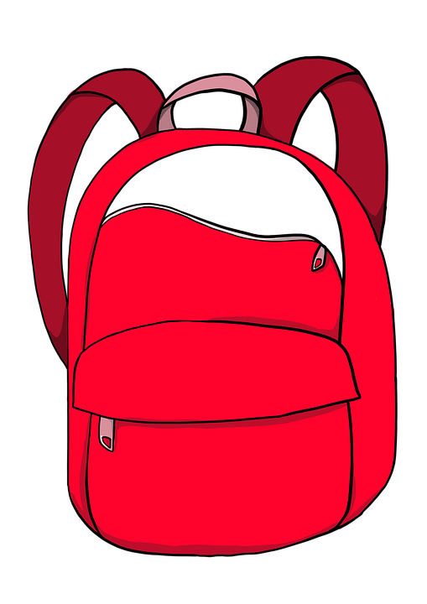
التَّاريخ
الْيــوم
خريطة الْحِصَّة
التَّرحيب
التاريخ+ القوانين
السَّطر الْإملائي
الْعِنوان +الْأهداف
التَّهيئة الْحافِزة
عِرْض الدِّرس
الْأَنْشِطة
التَّغْذِية الرّاجِعة
هَل حققنا الأَهْداف
عبر عن شعورك
التَّواصل
سبتمبر
S | M | T | W | T | F | S
 |  |  | 1 | 2 | 3 | 4
5 | 6 | 7 | 8 | 9 | 10 | 11
12 | 13 | 14 | 15 | 16 | 17 | 18
19 | 20 | 21 | 22 | 23 | 24 | 25
26 | 27 | 28 | 29 | 30
14/8/2021
الثلاثاء
5/ صفر/1443
حِكْمَة الأسبوع
الْعَقْل السَّليم في الْجِسْم السَّليم

Slide 3
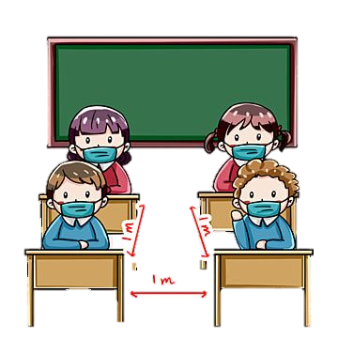
خريطة الْحِصَّة
التَّرحيب
التاريخ+ القوانين
السَّطر الْإملائي
الْعِنوان +الْأهداف
التَّهيئة الْحافِزة
عِرْض الدَّرس
الْأَنْشِطة
التَّغْذِية الرّاجِعة
هَل حققنا الأَهْداف
عبر عن شعورك
التَّواصل
أَلْتَزم بِلِبْس الْكَمامة.
أسْتَأْذِن قَبْل التَّحدث.
أَحْرِص على الْجلوس في مَكاني.
أصْغي جَيِّدًا للدَّرس.
لا أُشارِك أَدَواتي الْمدرسية مَعَ زُمَلائي.
أُحافِظ عَلى نَظافة الصَّف.

Slide 4
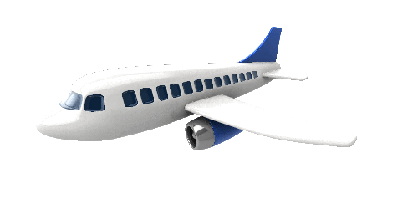
*الْوحدة الأولى:
خريطة الْحِصَّة
التَّرحيب
التاريخ+ القوانين
السَّطر الْإملائي
العنوان والأهداف
التهيئة الحافزة
عِرْض الدَّرس
الْأَنْشِطة
التَّغْذِية الرّاجِعة
هَل حققنا الأَهْداف
عبر عن شعورك
التَّواصل
(صِحَّتُك بَيْنَ يَدَيْكَ)
*درِس الْيَوْم:
(اصْنع روابِط- رِحْلَتي /مَعْ كَلِمة حَلَقَة)

Slide 5
خريطة الْحِصَّة
التَّرحيب
التاريخ+ القوانين
السَّطر الْإملائي
العنوان والأهداف
التهيئة الحافزة
عِرْض الدَّرس
الْأَنْشِطة
التَّغْذِية الرّاجِعة
هَل حققنا الأَهْداف
عبر عن شعورك
التَّواصل
* أهداف درس اليوم:
*ماذا سنتعلم اليوم يا أبطال ؟
* يَشْرَح الْمُتعلِّم معنى كَلِمة حَلَقَة.

Slide 6
خريطة الْحِصَّة
التَّرحيب
التاريخ+ القوانين
السَّطر الْإملائي
العنوان والأهداف
التهيئة الحافزة
عِرْض الدَّرس
الْأَنْشِطة
التَّغْذِية الرّاجِعة
هَل حققنا الأَهْداف
عبر عن شعورك
التَّواصل
*التَّهْيِئة الْحافِزَة/ ماذا تُشاهِد في الصّور:

Slide 7
خريطة الْحِصَّة
التَّرحيب
التاريخ+ القوانين
السَّطر الْإملائي
الْعِنوان +الْأهداف
التَّهيئة الْحافِزة
عِرْض الدَّرس
الْأَنْشِطة
التَّغْذِية الرّاجِعة
هَل حققنا الأَهْداف
عبر عن شعورك
التَّواصل

Slide 8
خريطة الْحِصَّة
التَّرحيب
التاريخ+ القوانين
السَّطر الْإملائي
الْعِنوان +الْأهداف
التَّهيئة الْحافِزة
عِرْض الدَّرس
الْأَنْشِطة
التَّغْذِية الرّاجِعة
هَل حققنا الأَهْداف
عبر عن شعورك
التَّواصل
"* صِل بَيْنَ الْجُمْلَة والصّورَة التِّي تُناسِبُها:"

Slide 9
خريطة الْحِصَّة
التَّرحيب
التاريخ+ القوانين
السَّطر الْإملائي
الْعِنوان +الْأهداف
التَّهيئة الْحافِزة
عِرْض الدَّرس
الْأَنْشِطة
التَّغْذِية الرّاجِعة
هَل حققنا الأَهْداف
عبر عن شعورك
التَّواصل
* عَبِّر عَن الصُّورة بوضْع كَلِمَة "حَلَقَة "

Slide 10
خريطة الْحِصَّة
التَّرحيب
التاريخ+ القوانين
السَّطر الْإملائي
الْعِنوان +الْأهداف
التَّهيئة الْحافِزة
عِرْض الدَّرس
الْأَنْشِطة
التَّغْذِية الرّاجِعة
هَل حققنا الأَهْداف
عبر عن شعورك
التَّواصل
https://wordwall.net/play/21590/469/681

Slide 11
الْواجِب
تَذْكير
يرسل نسخة من الواجب على الواتساب بشكل يومي+ ادخال الواجب اليومي في ملفات التيمز.

Slide 12
خريطة الْحِصَّة
التَّرحيب
التاريخ+ القوانين
السَّطر الْإملائي
الْعِنوان +الْأهداف
التَّهيئة الْحافِزة
عِرْض الدَّرس
الْأَنْشِطة
التَّغْذِية الرّاجِعة
هَل حققنا الأَهْداف
عبر عن شعورك
التَّواصل
* أهداف درس اليوم:
* هل حققنا أهداف الدَّرس؟
* يَشْرَح الْمُتعلِّم معنى كَلِمة حَلَقَة.

Slide 13
خريطة الْحِصَّة
التَّرحيب
التاريخ+ القوانين
السَّطر الْإملائي
الْعِنوان +الْأهداف
التَّهيئة الْحافِزة
عِرْض الدَّرس
الْأَنْشِطة
التَّغْذِية الرّاجِعة
هَل حققنا الأَهْداف
عبر عن شعورك
التَّواصل
*عَبِّر عَنْ شُعورَك يا بَطَل:

Slide 14
خريطة الْحِصَّة
التَّرحيب
التاريخ+ القوانين
السَّطر الْإملائي
الْعِنوان +الْأهداف
التَّهيئة الْحافِزة
عِرْض الدَّرس
الْأَنْشِطة
التَّغْذِية الرّاجِعة
هَل حققنا الأَهْداف
عبر عن شعورك
التَّواصل
للتواصل - المعلمة / سناء الجعفري.
تلجرام: t.me/Sanaa21
انستجرام: sanaa_ali1
واتساب / 0503770211

